Slide 1
接口技术
主讲：胡迪青
Email：hudq024@mail.hust.edu.cn
QQ ：121374333
Tel ：15327191496

Slide 2
第5章 GPIO接口
本章主要内容
GPIO接口
GPIO接口的实现及应用

Slide 3
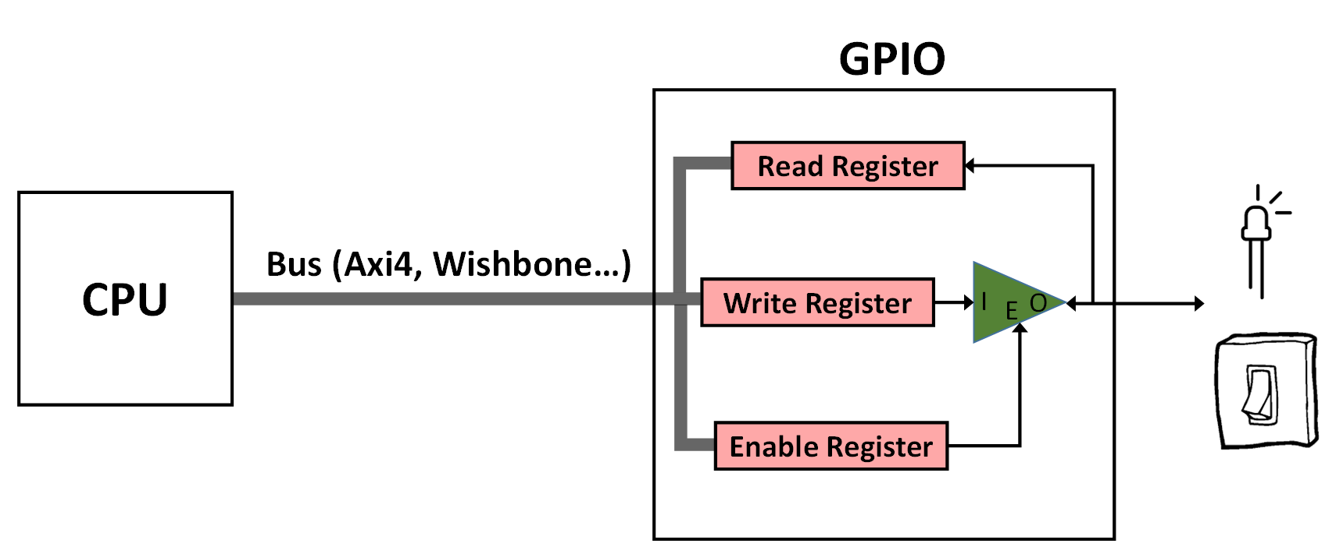
5.1 GPIO接口
GPIO（General-Purpose I/O）是通用IO接口的简称。它是将总线信号直接转换为IO设备要求的信号类型，同时实现地址译码、输出数据锁存、输入数据缓冲的功能。

Slide 4
5.1.1 GPIO接口的结构

Slide 5
5.1.2 GPIO接口的特点
GPIO作为一种简单通信接口，处理器通过它可以方便地实现与外围设备间的数据交互，以控制外围设备工作。
例如：控制LED灯的点亮和熄灭、蜂鸣器发声、还有数码管数字显示等。
读取设备的工作状态信号，例如：中断信号等。
GPIO接口的使用非常广泛。

Slide 6
5.2 GPIO接口的实现及应用实例
基于Wishbone总线的GPIO模块
使用Wishbone互连，仅用作外设。
可以使用1-32个GPIO引脚，可以并行使用多个GPIO模块来访问超过32个GPIO引脚。且所有GPIO引脚都可以：
用作双向引脚（这种情况下需要外部双向I/O单元）
使能三态或漏极开路（这种情况下需要外部三态或漏极开路I/O单元）
编程为输入的GPIO引脚：
可通过寄存器进行操作
可以向CPU发出中断请求

Slide 7
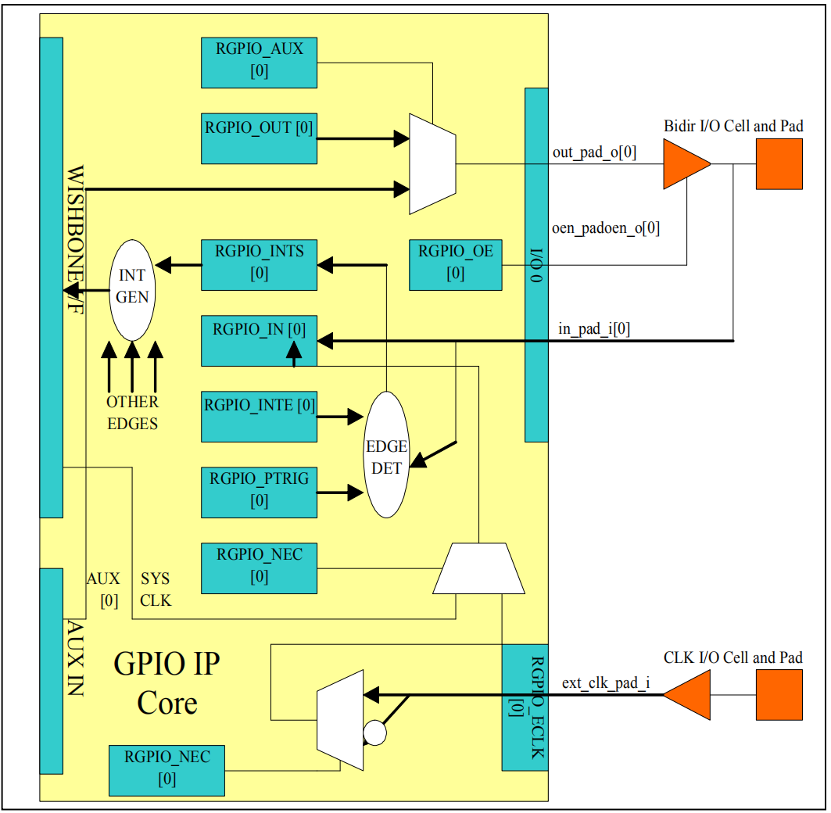
5.2 GPIO接口的实现及应用实例
Wishbone GPIO模块结构图

Slide 8
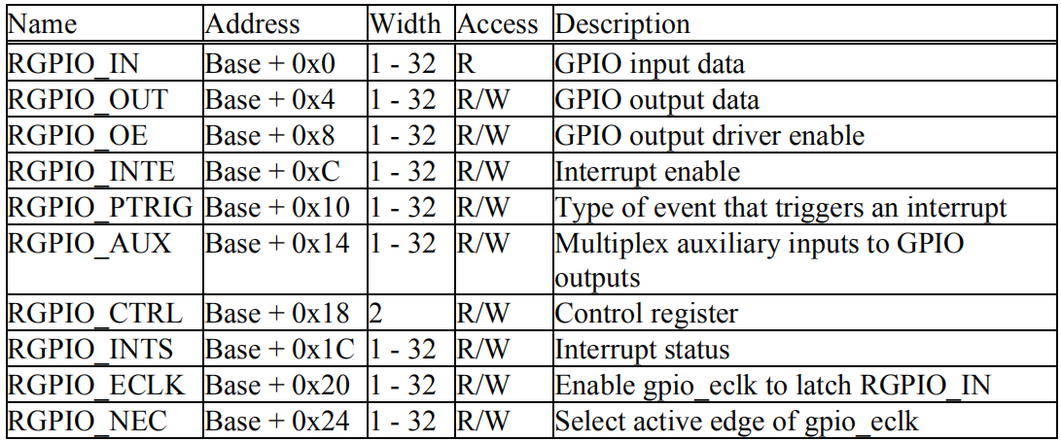
5.2 GPIO接口的实现及应用实例
Wishbone GPIO寄存器

Slide 9
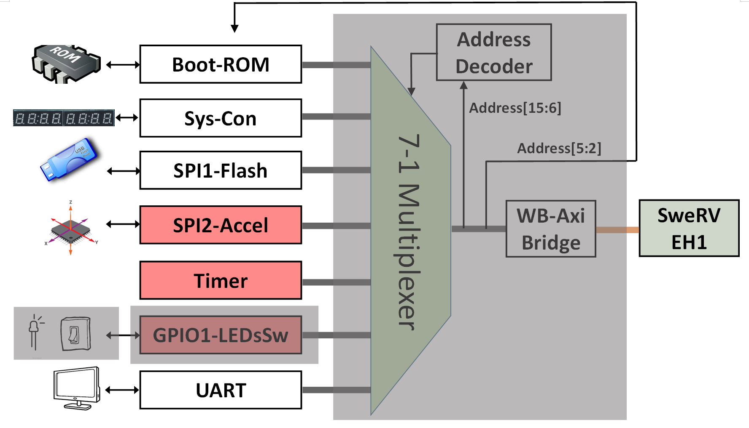
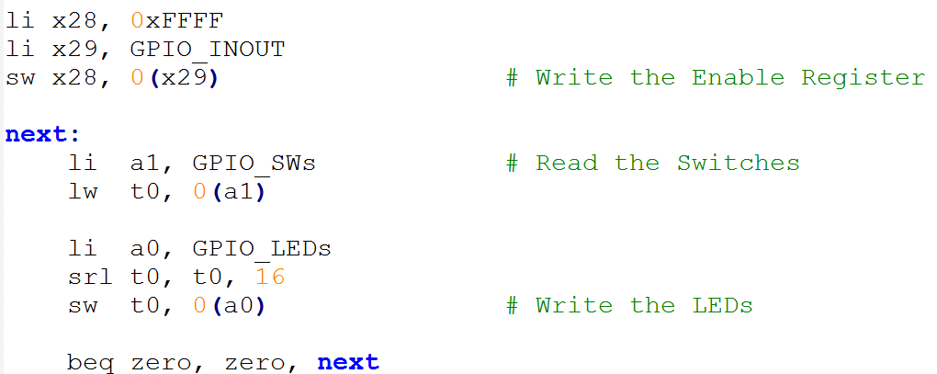
5.2 GPIO接口的实现及应用实例
Wishbone GPIO模块应用

Slide 10
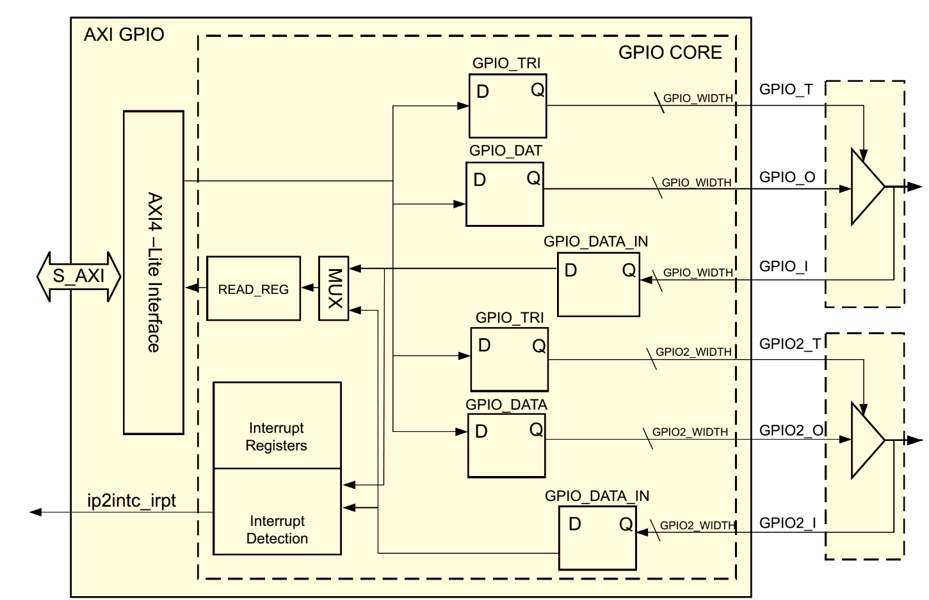
5.2 GPIO接口的实现及应用实例
基于AXI4总线的GPIO模块

Slide 11
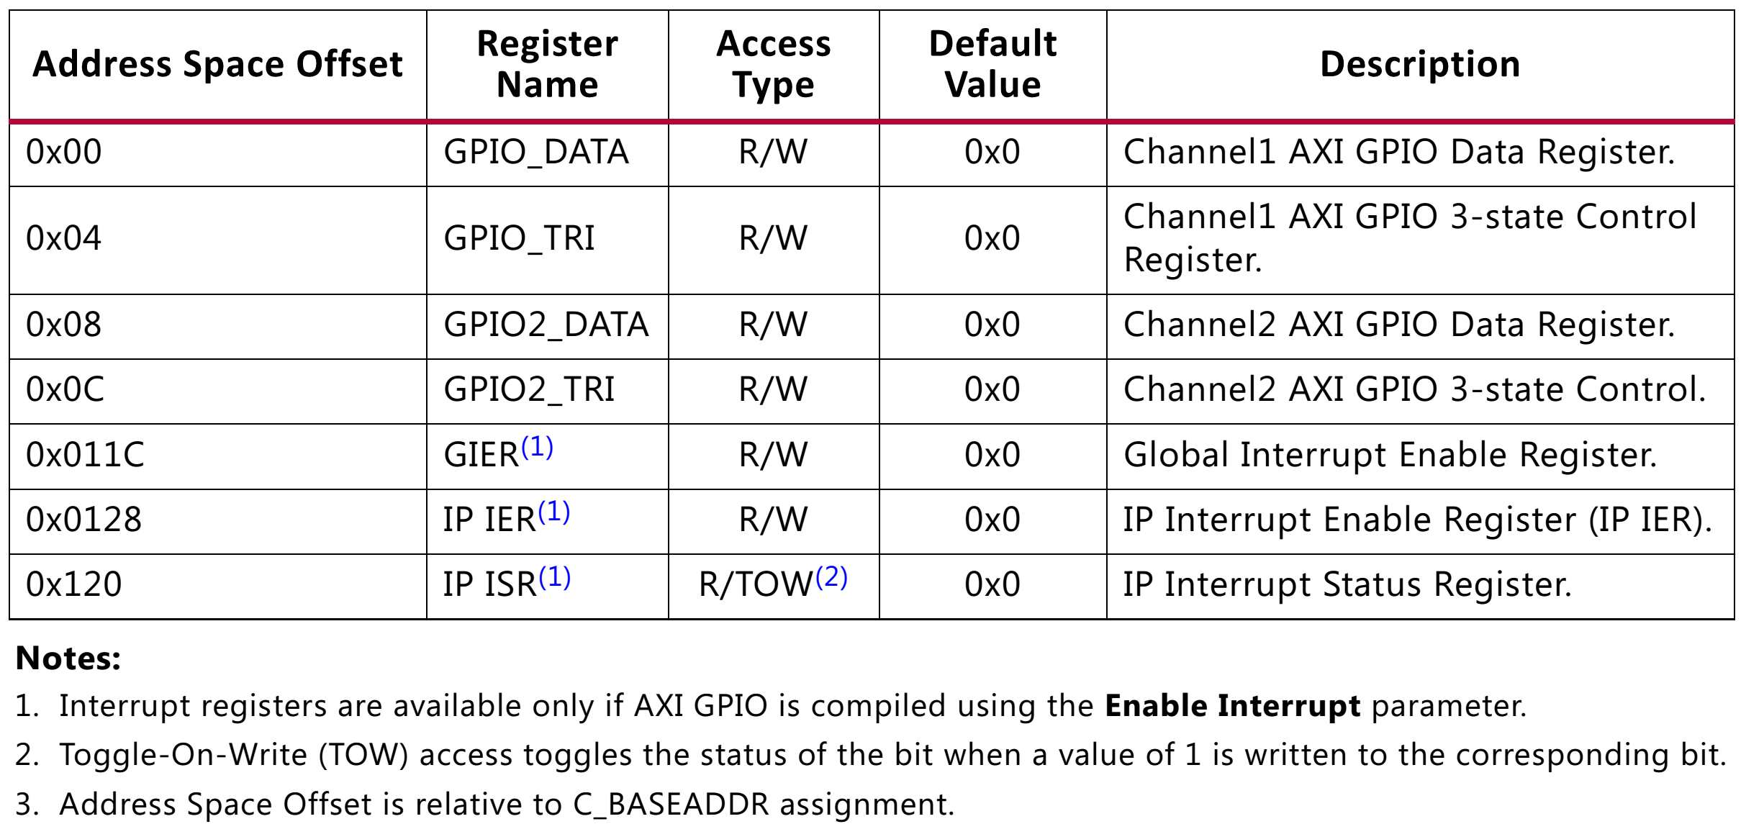
5.2 GPIO接口的实现及应用实例
AXI4 GPIO寄存器

Slide 12
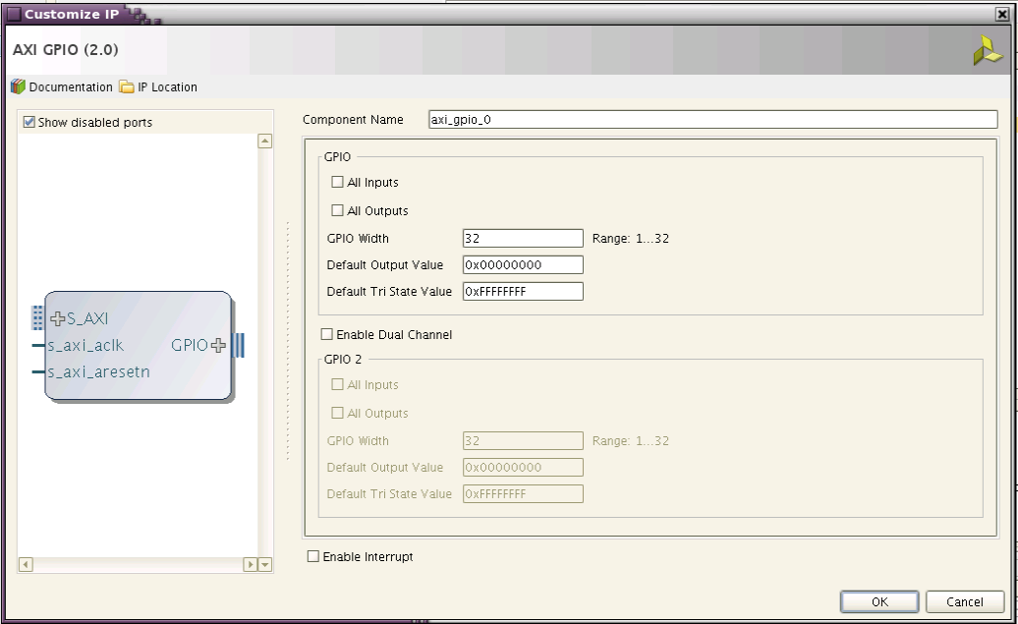
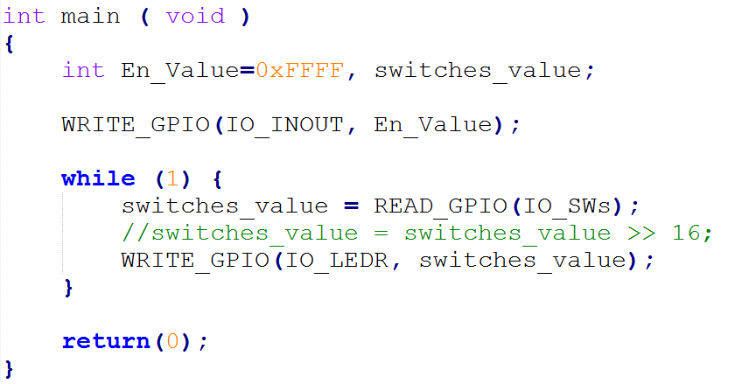
5.2 GPIO接口的实现及应用实例
AXI4 GPIO模块应用

